Slide 1
4つの魚眼カメラで 生成したパノラマ深さ画像 を用いたSLAMに関する研究
システム制御工学研究室
学生氏名 髙岸 司
指導教員 本仲 君子
Notes:
システム制御工学室の髙岸司です． 4つの魚眼カメラで生成したパノラマ深さ画像を用いたSLAMに関する研究について説明します．

Slide 2
背景と目的
SLAM（Simultaneous Localization and Mapping）
自律移動ロボットが未知の環境下で 周辺を把握する技術
LiDAR SLAM
高精度
センサが高価で重く，消費電力が大きい
Visual SLAM（カメラベースSLAM）
安価で軽量，設置自由度が高い
視野が狭く特徴点が少ない環境で精度が低下する
超広角カメラによる視野の広いSLAMを目指す
Notes:
SLAMは未知環境でのロボットの自律移動やXR/ARに用いられる技術です．
使うセンサによって従来は大きく2つの方法が主流でした．
一つ目はLIDAR-SLAMです．
この方法は比較的高性能ですが，このLIDARというセンサが高価で重いため設置自由度が低く，また消費電力が高いのもデメリットです．
二つ目は単眼/ステレオカメラSLAMです．
このセンサは安価で軽量，設置自由度が高いですが，視野が狭く特徴点が少ない環境で精度が低下します．
この二つ目の手法のデメリットを解決するため，私は超広角カメラによる精度の高いSLAMを目標とします．
それでは，次のスライドではSLAMの説明させていただきます．

Slide 3
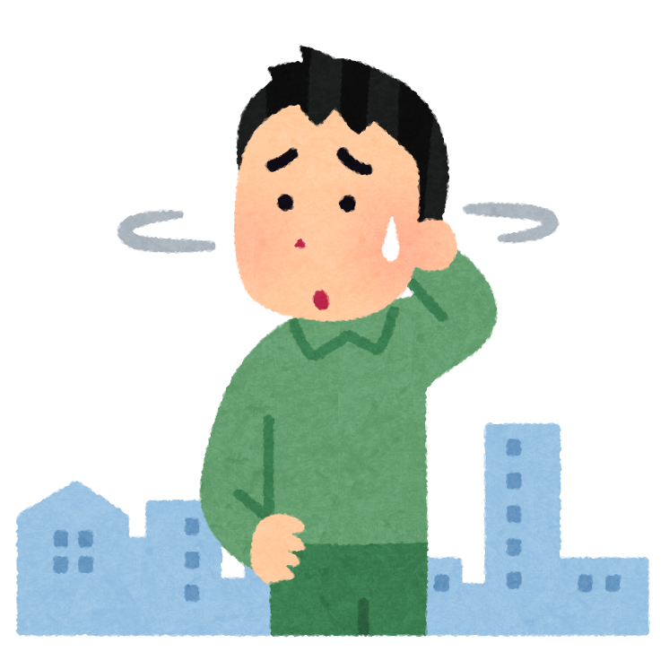


SLAM
自己位置推定と地図作成を同時に行う技術
センサで観測
周囲の環境を 把握する
地図の作成
情報を蓄積して 整理する
自己位置推定
自分が地図のどこにいるか考える
Notes:
SLAMとは先ほど申し上げた通り未知環境下で自己位置推定と地図作成を同時に行う技術です． 端的に言うと自分がどこにいるかを認識するための技術になります．
SLAMの技術は切り分けると3つに分かれます．
まず最初にセンサで観測することで周囲の環境を把握します．未知環境では人は周りを見渡しながら次の行動をとると思いますが，ロボットにとってはこれが周囲を見渡すことにあたります．
次に観測して蓄積された情報を元につなぎ合わせて地図を作成します． 最後に自身が作成した地図において自分がどこにいるかを推定します．
これら3つを同時並行で行い，リアルタイムで自分がどこにいるかを認識する技術がSLAMになります．
私はこのセンサで観測するという部分を工夫しようと考えております．

Slide 4
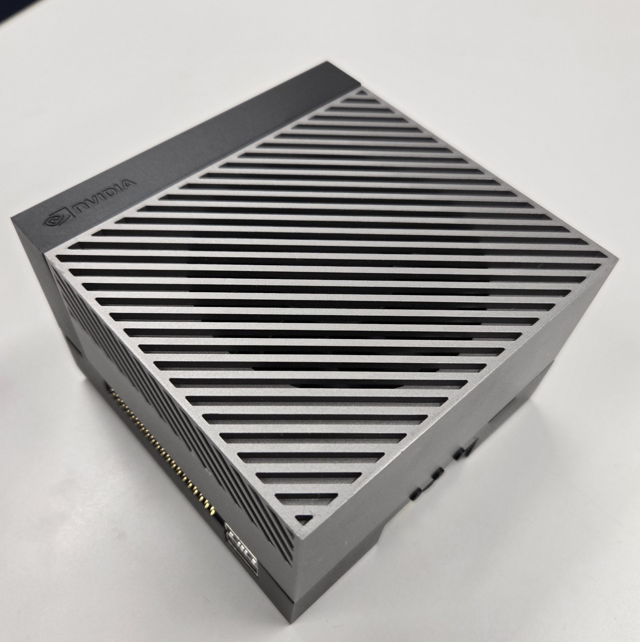
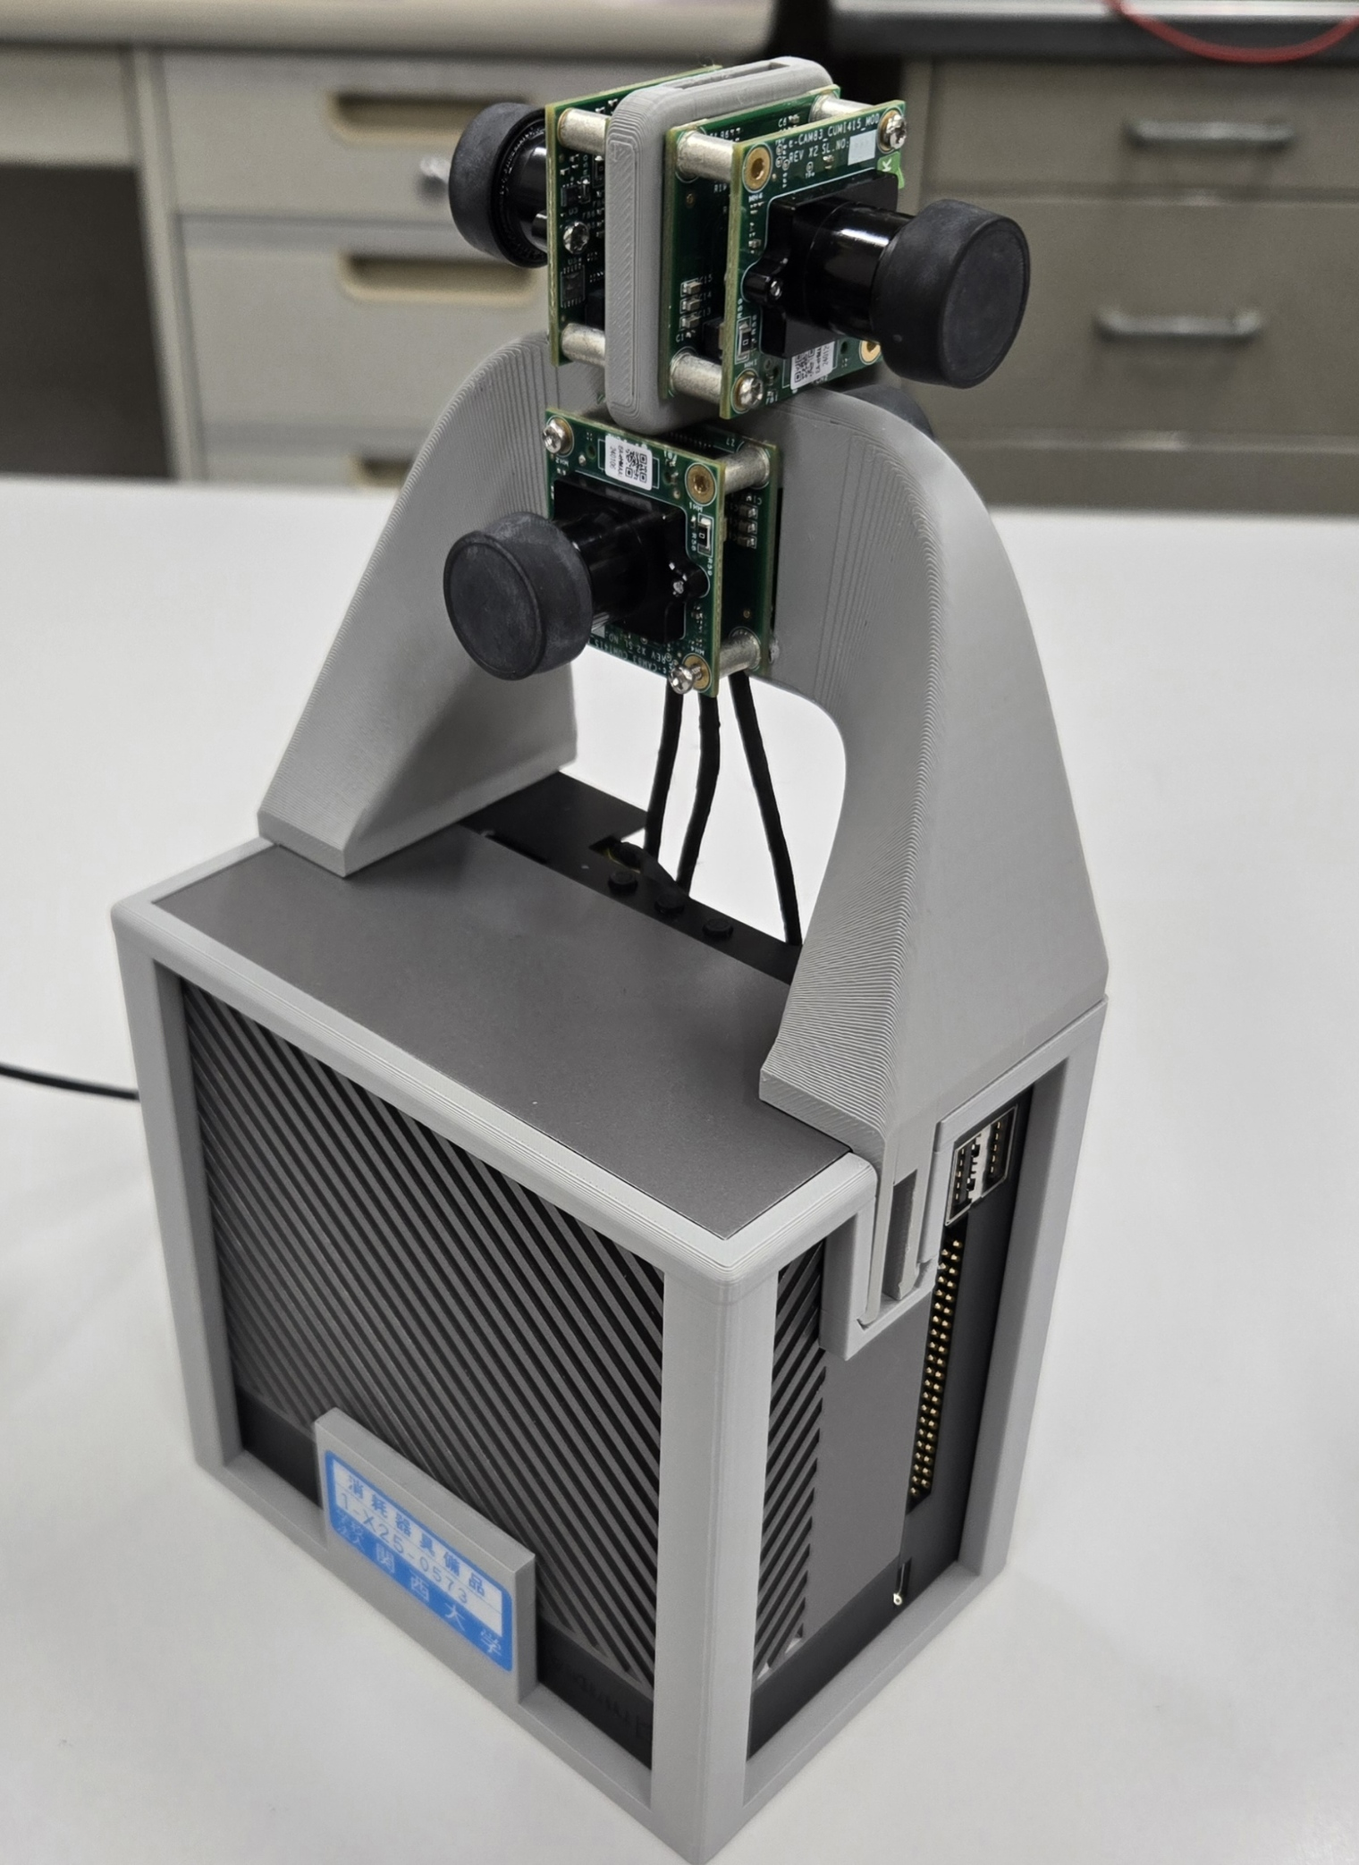
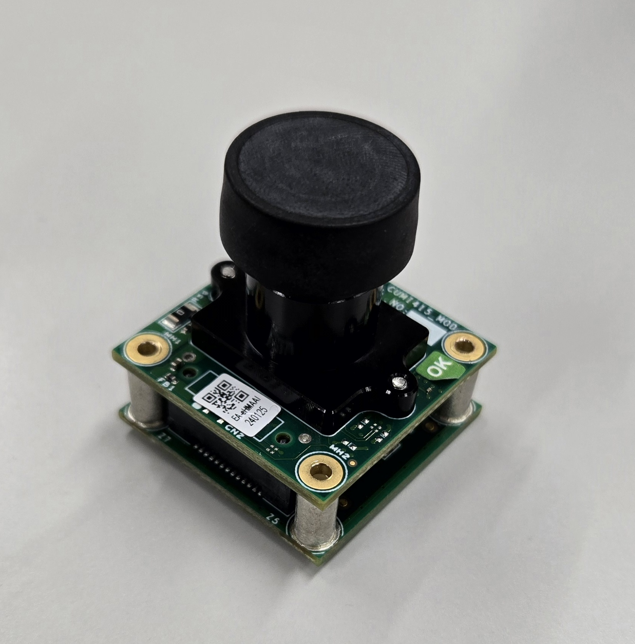
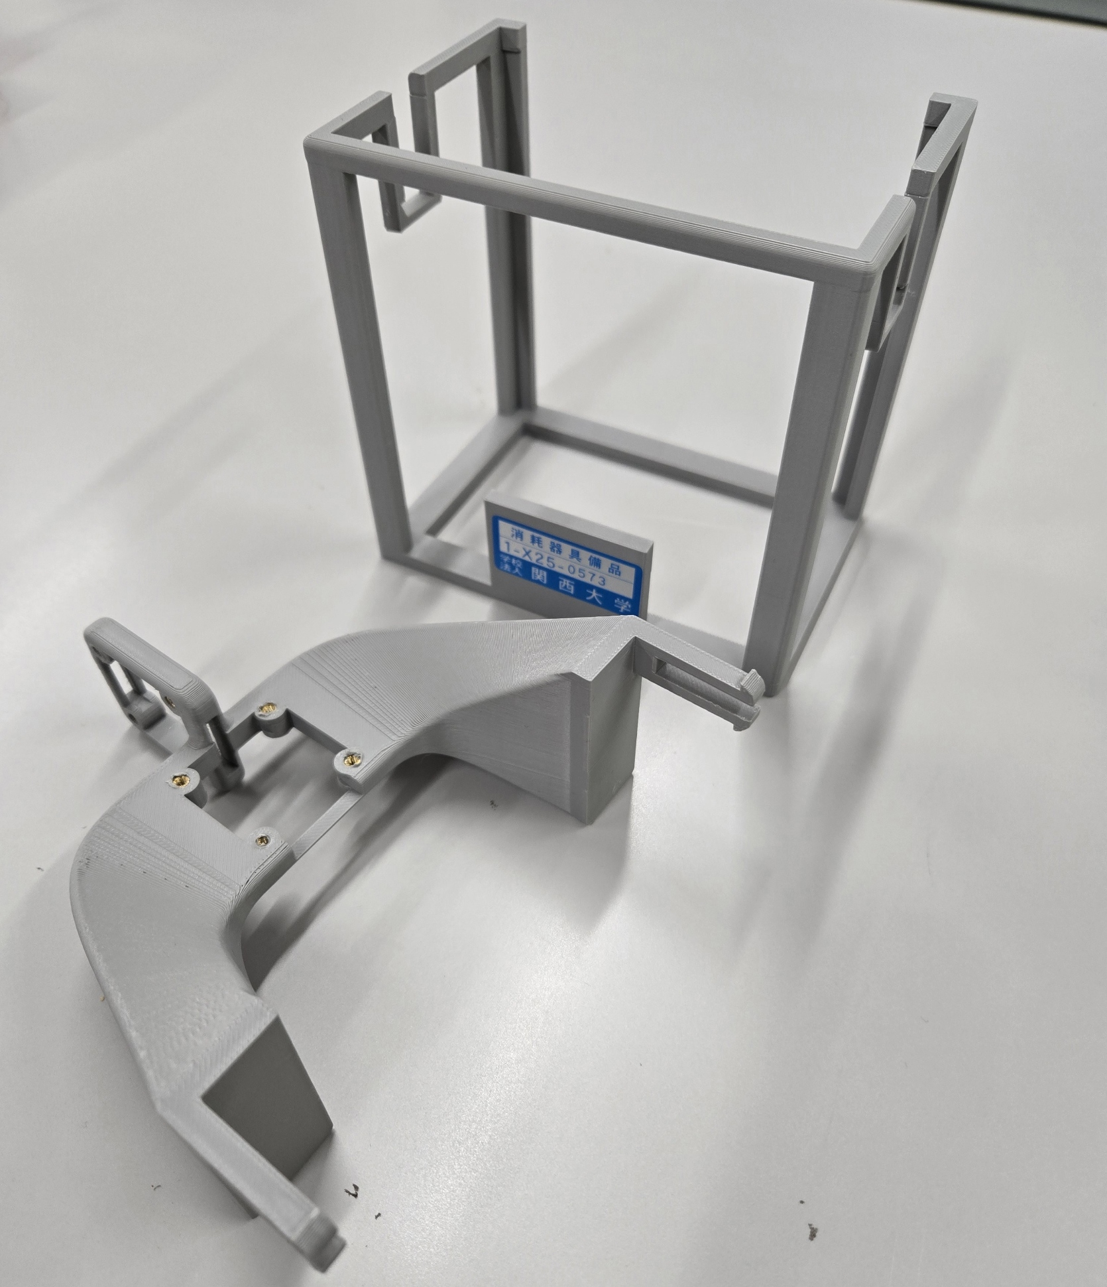
ハードウェア構成
Jetson AGX Orin
小型で高性能な組み込み AIコンピューティング プラットフォーム
魚眼カメラ
約220°の視野角を持つ
上段2つ下段2つ 四方に向くように配置
カメラフレーム
3Dプリンターで作成
Notes:
今回使用するハードウェア構成について説明します． 大きく3つのパーツに分かれており，一つ目がJetsonAGXOrin． 小型で高性能な組み込みAIコンピューティングプラットフォームです．
二つ目が魚眼カメラ．約220°の視野角を持ち，上段2つ下段2つに四方に向くように配置します．
3つ目がカメラを固定するためのカメラフレームです．これは3Dプリンターで作成しました．
これら3つを組み立てて画像のようなハードウェアを構成します．

Slide 5
ソフトウェア構成
魚眼カメラから取得してきた4枚のカラー画像をパノラマ深度画像に変換するプログラム
深度画像とは各ピクセルにカメラからの距離情報が入ったマップ
3次元極座標系で周囲を把握することが出来る
地図作成と自己位置推定を行うプログラム
既存のプログラムを活用して，信頼性の高い SLAMシステムを構成する
Notes:
こちらは具体的なソフトウェア構成で，大きく二つで構成されます．
一つ目は魚眼カメラから取得してきた4枚のカラー画像をパノラマ深度画像に変換するプログラムです． 深度画像とは各ピクセルに距離情報が入ったマップです．360°をカバーするパノラマ深度画像を作成することで 周囲の3次元情報を把握することが出来ます．
二つ目は地図作成と自己位置推定を行うプログラムです．
こちらは既存のプログラムを活用して，信頼性の高いSLAMシステムを構成する予定です．

Slide 6
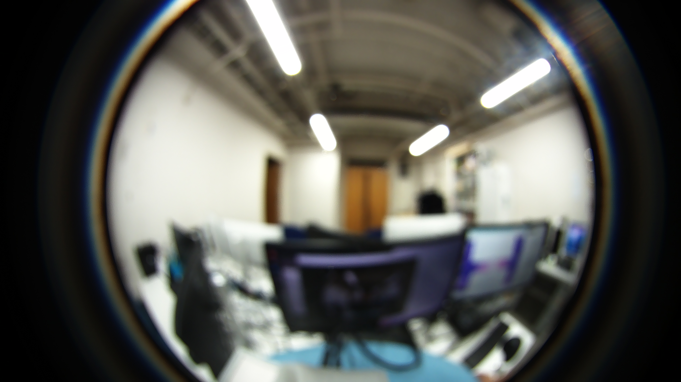
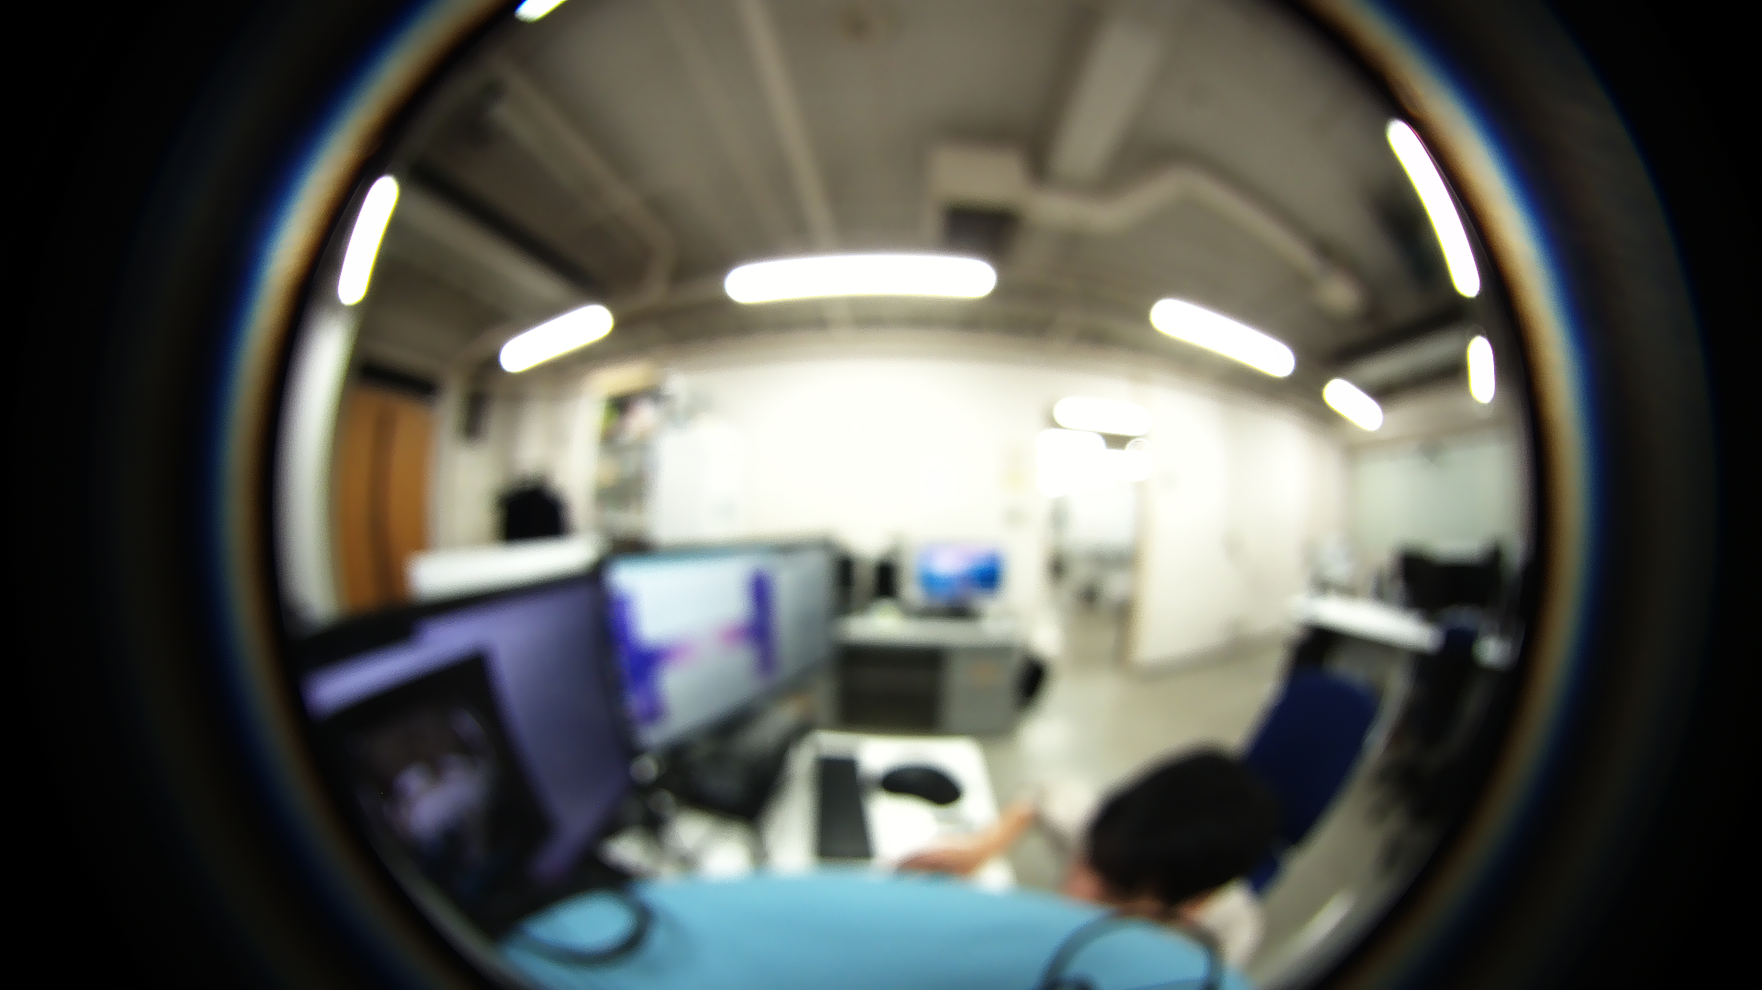
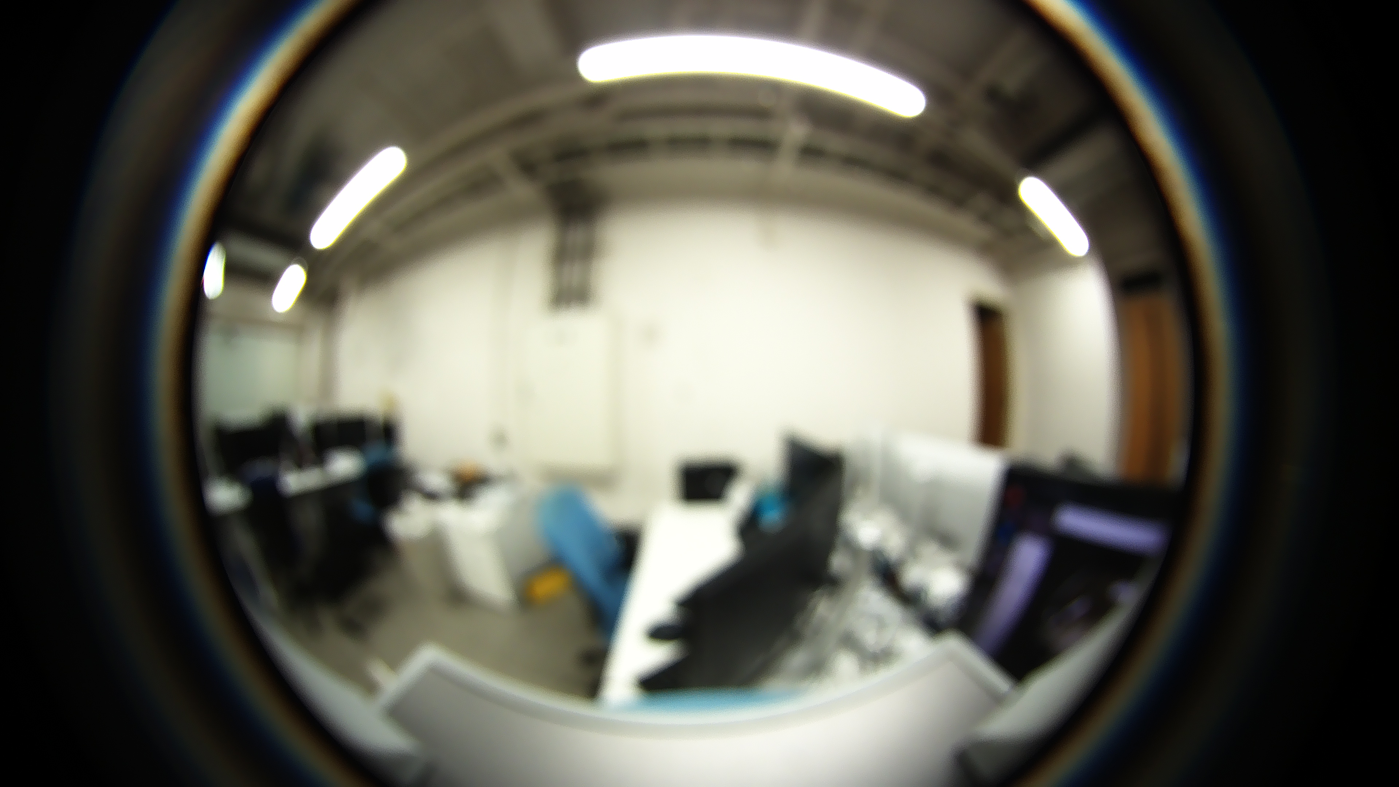
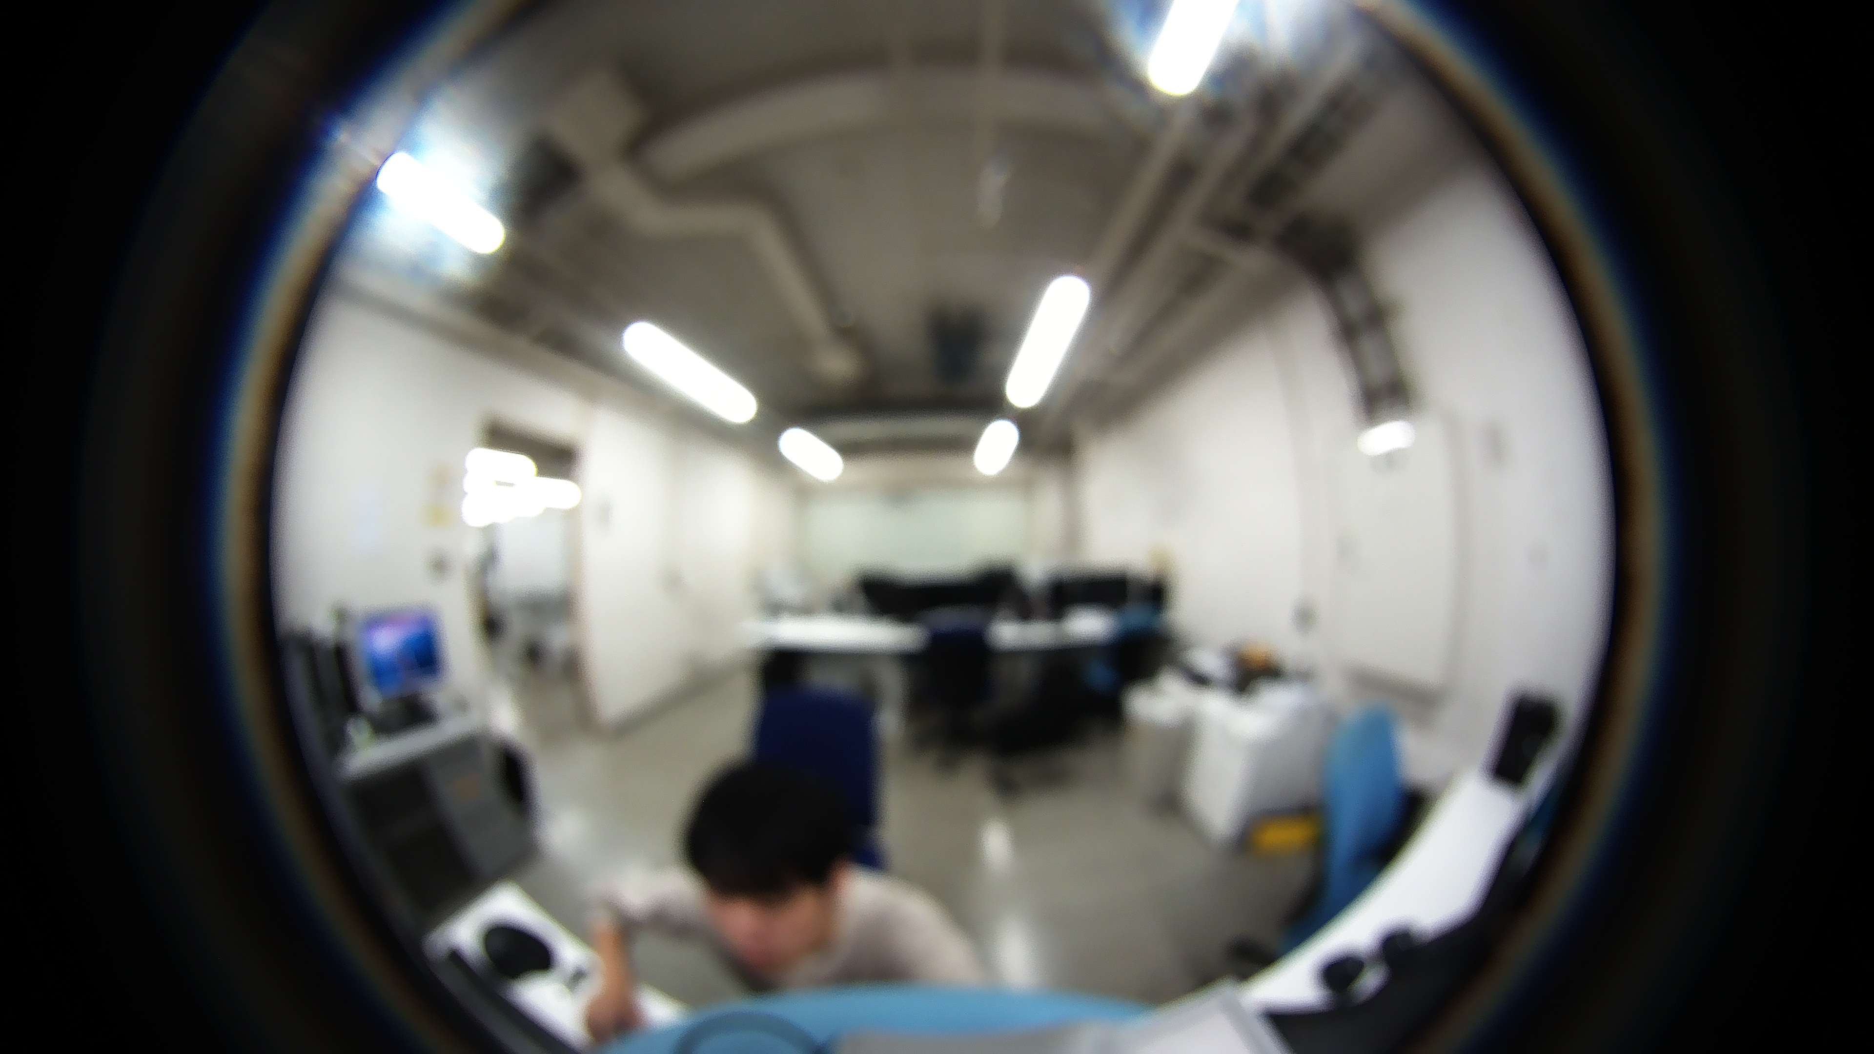
深度を取得する原理１
Notes:
構築するプログラムのアルゴリズムについて改めて説明させていただきます．
こちらは先ほど説明したハードウェアを表した図です．
この扇形が魚眼カメラを表していて，かつその魚眼レンズの視野を表しています．
この画像は実際に研究室を撮影した写真です．
ある画像の深度を取得するためには二つのカメラに写っている必要があります．
今回青のカメラを基準カメラ，赤のカメラを補助カメラとして説明していきます．

Slide 7
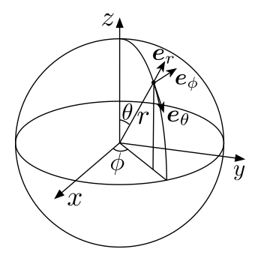
深度を取得する原理２
基準カメラ
補助カメラ
[１]
[１] https://moromisenpy.com/polar_coordinate_transformation/
Notes:
基準カメラの画像をご覧ください．
今回この青点の深度について考えていきます．
この図はハードウェアと映っている僕の配置を表した図です．
ここで魚眼カメラのピクセルの捉え方について説明します．
一般的なカメラは平面に投影されてるためxy平面で考えることが多いですが，魚眼カメラは球面に投影されているため極座標的にとらえられます．
よってそのピクセルの位置はカメラから見た方向ベクトルとなります．
ただ，カラー画像だけでは青点の方向にいる僕までの距離を推定することはできません．
この青い点線上のどこに僕がいるかわからないのです．
ここで深度を仮定して補助カメラから見るとどこに見えるかを考えてみます

Slide 8
深度を取得する原理３
基準カメラ
補助カメラ
[１]
正しい距離であれば再投影されたピクセルは 基準カメラでのピクセルと近しい色となる
[１] https://moromisenpy.com/polar_coordinate_transformation/
Notes:
例えば図の赤点のように基準カメラから近いところにいた場合，補助カメラに投影されるであろう場所は本来より左側となります．
このように深さを変化させると，補助カメラに投影される赤点の位置は大きく変わります．
つまり，正しい距離であれば補助カメラに再投影された赤点の色情報と基準カメラに投影されている青点の色情報は近しいものとなるはずです．

Slide 9
カラー画像を深度画像に変換１
深度の候補を作る
補助カメラを選ぶ
各深さに対して再投影の 座標を計算
実際の色と比較して マッチングコストを計算
マッチングコストから 最適な深さを推定する
各魚眼カメラのカラー画像 を深さ画像に変換する
基準カメラ
補助カメラ
Notes:
灰色のオブジェクトは適当に配置した障害物で，図のように周囲が長方形の壁で囲われたような状況に関して考えます．
まず深度の候補をいくつか作ります
次に補助カメラを選び，各深さに対して再投影の座標を計算します．
そして実際の色と比較して類似度を表すマッチングコストという指標を計算します．
最後にマッチングコストから最適な深さを推定します．
これを全ピクセルに対して行うことで基準カメラのカラー画像を深さ画像に変換することが出来ます
これを各カメラに対して行います．
次に4つの魚眼カメラから得た深さ情報を統合する方法について説明します．

Slide 10
カラー画像を深度画像に変換２
4つの魚眼カメラから得た3次元情報を 仮想点から見た情報として統合
仮想点
Notes:
まずある仮想点を置きます．
4つの魚眼カメラから得た3次元情報を元に仮想点から見たときどの方向にどんな色と深度が投影されるかを計算して 再投影することで情報を統合します．しかしここで一つ問題があります．

Slide 11
カラー画像を深さ画像に変換３
仮想点から見えているが深度情報を 取れていない点が存在する
仮想点
Notes:
特定のピクセルの深度は二つのカメラから見えなければ深さは取得できません．
この時仮想点から見えているが深度情報を取れていない点が存在します．

Slide 12

方向性インペインティング
拡散の方向性
統合された３次元情報を深さで微分して 背景→前景の方向を求める
方向性カーネルを生成
周囲8近傍 に対して方向ベクトルとの内積を取り、正の値だけを採用
これを反復する
Notes:
この点を埋めるために方向性インペインティングという手法を使用します．

Slide 13
地図作成と自己位置推定
既存のSLAMアルゴリズムを活用するための パノラマ画像の入力方法について
複数視点に分割する
従来のSLAMは平面画像を扱うピンホールモデルが主流
360°深さ画像を前後左右に分割して 各方向の画像を入力
正距円筒投影
使えるSLAMの形式がパノラマSLAM系に限られる

Slide 14
環境構築
カメラ環境の構築
カメラフレームの作成
動作環境を整える
深さ画像に変換するプログラムの環境構築
公開されたプログラムの環境を整える

Slide 15
環境構築が滞っている原因
環境を整える手順は書いてあるが， 手順通りに実行するとあいまいなインストール方法であるため，バージョンの衝突が起きる
Jetson環境では，通常のLinuxと同様の方法で インストールできないライブラリが存在する

Slide 16
まとめ
ハードウェアを構築
魚眼カメラでカラー画像を深度画像に 変換する手法を確認した
カメラの環境を構築し動作確認を行った
地図作成と自己位置推定の環境を構築中

Slide 17
今後の予定
現在行っている環境構築を完成させる
リアルタイムで深さ画像を生成する プログラムを構成する
SLAMの環境を構築する

